Slide 1
esquemaGeneral.png
Detección de
la persona
Obtención de Posición
de la persona
Obtención de Altura
de la persona
Proyección de
escenario 3D con
base en la Posición y
Altura de la Persona

Slide 2
proto1.png
Detección manual
de la Persona
Cálculo de Posición
de la Persona
Proyección de
escenario 3D con
base en la Posición
de la Persona

Slide 3
esquemaDeteccionManual.png
Kinect
Obtener imagen de
Profundidad
Binarizar imagen a
través de umbral
dado por el usuario
Hallar el contorno
en la imagen
binarizada

Slide 4
esquemaPosicion.png
Módulo de
Detección
Obtener contorno
detectado
Calcular centroide
de la figura generada
del contorno
Almacenar
posición en
archivo

Slide 5
esquemaProyeccion.png
Obtener posición
del archivo
Posicionar la cámara
en la misma
posición
Orientar la cámara
en el centro del
escenario

Slide 6
proto2.png
Prototipo 1
Prototipo 2
Detección manual
de la Persona
mejora
Detección automática
de la Persona
Cálculo de Posición
de la Persona
adición
Cálculo de Altura
de la Persona
Proyección de
escenario 3D con
base en la Posición
de la Persona
Proyección de
escenario 3D con
base en la Posición y
Altura de la Persona
adición

Slide 7
deteccionAutomatica.png
Kinect
Binarizar imagen
con umbral actual
Detectar contorno
No se detectó
contorno
Aumentar umbral
Disminuir umbral
Se detectó
contorno
El área es menor al mínimo definido
El área es mayor al máximo definido
Calcular área del
rectángulo que
contiene el contorno
Se encuentra en el rango especificado
Se detectó contorno
de la cabeza de la
persona

Slide 8
proyeccionProto2.png
Obtener altura
del archivo
Equivalencia entre
la altura de persona
y posición en el eje
vertical de la cámara
en blender
Orientar la cámara
con el ángulo de
inclinación
correspondiente

Slide 9
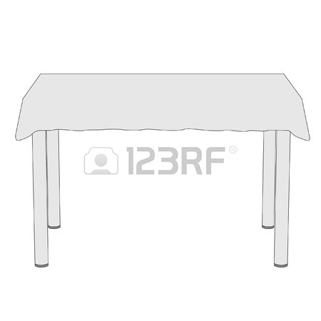
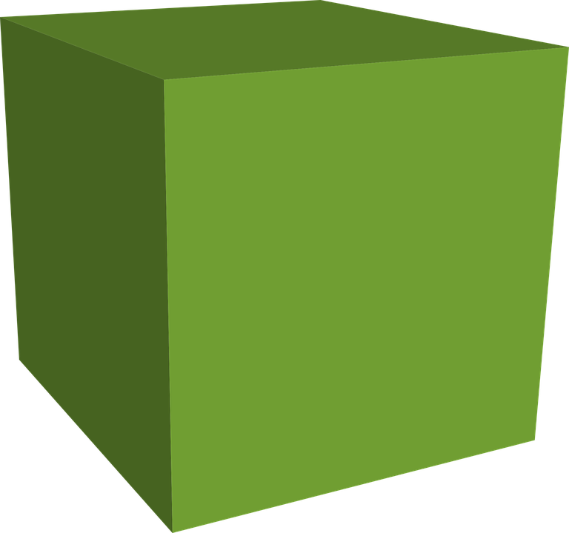

disenoPre.png
Kinect

